Slide 1





Slide 2


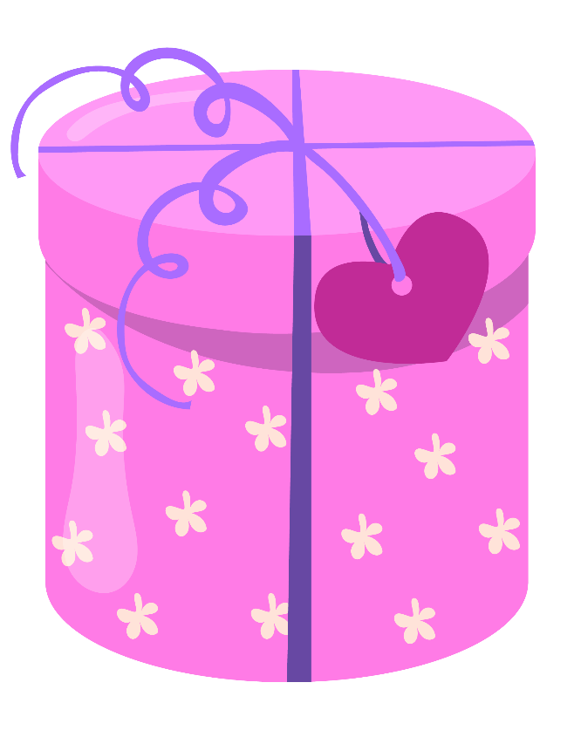








Slide 3



Đọc to
cá mè

Slide 4

Đọc to
nơ đỏ

Slide 5
Đọc to
lá me

Slide 6
Đọc to
Bố mẹ cho Hà đi ca nô.

Slide 7


Bài 17
G g Gi gi

Slide 8
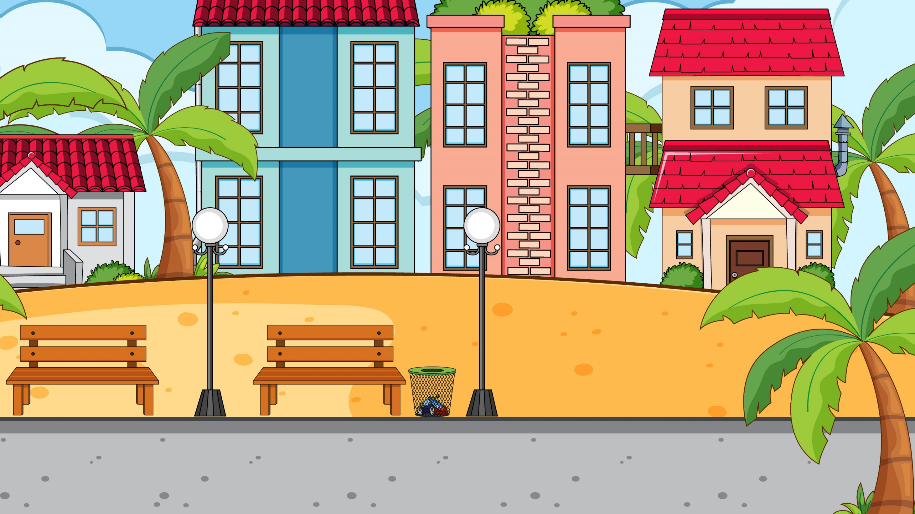

Tiết 1

Slide 9
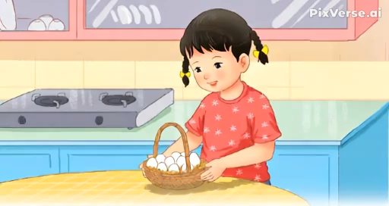


Slide 10
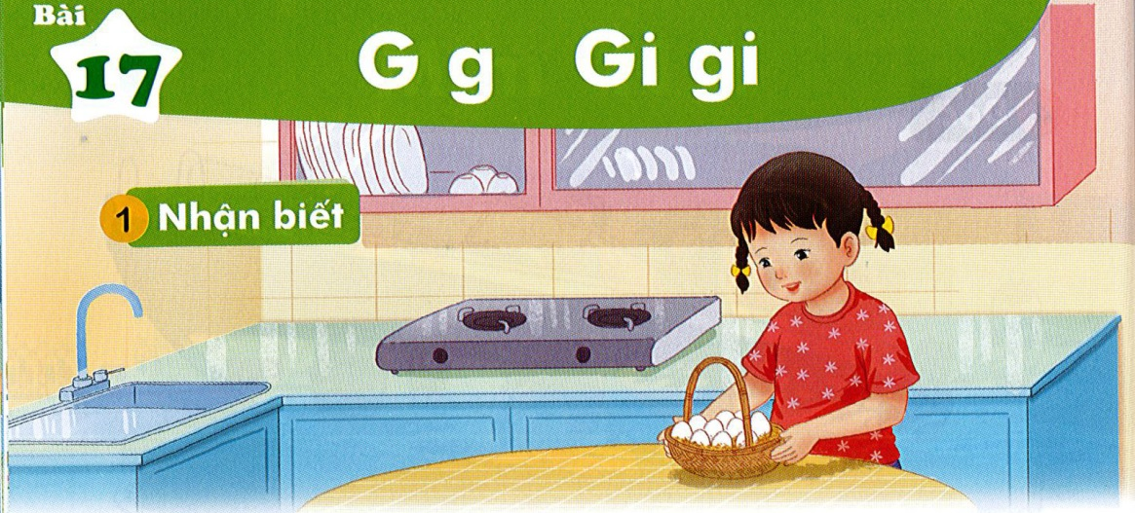
Nhận biết
1
Hà có giỏ trứng gà.

Slide 11
Đọc
2
g
gi
g
a
gi
o
gà
giỏ
g
g
g
gi
gi
gi
ga
gỗ
gụ
giá
giò
giỗ

Slide 12
Đọc
2
g
gi
g
a
gi
o
gà
giỏ
g
g
g
gi
gi
gi
ga
gỗ
gụ
giá
giò
giỗ

Slide 13
So sánh
g
gi
i
Notes:
So sáng G và GI

Slide 14
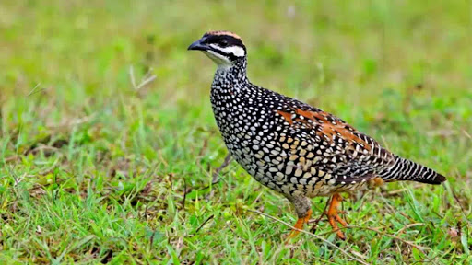
g
gà gô
g
Notes:
Hay còn gọi là CHIM ĐA ĐA

Slide 15
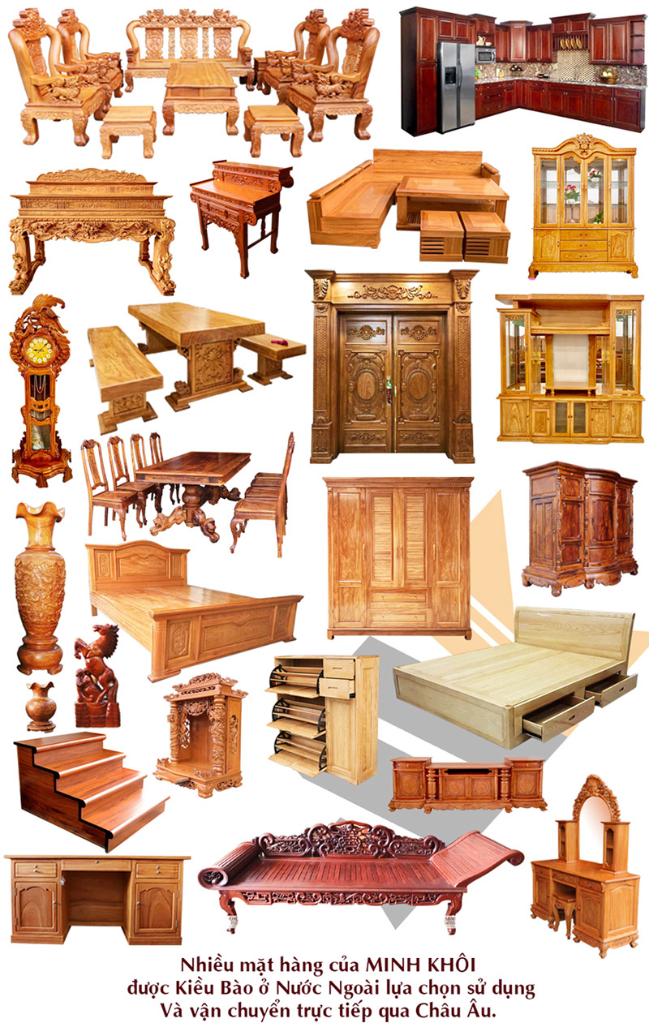
đồ gỗ
g

Slide 16
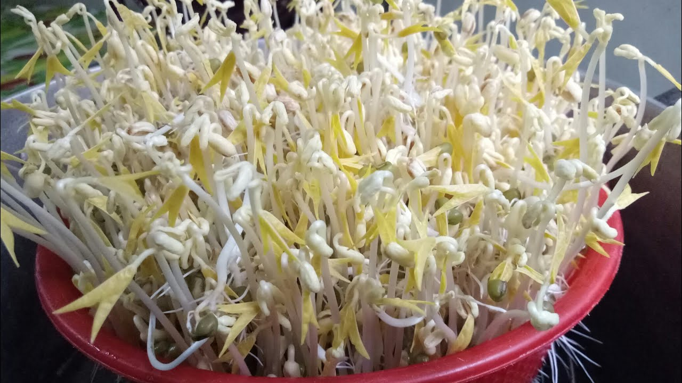
giá đỗ
gi

Slide 17
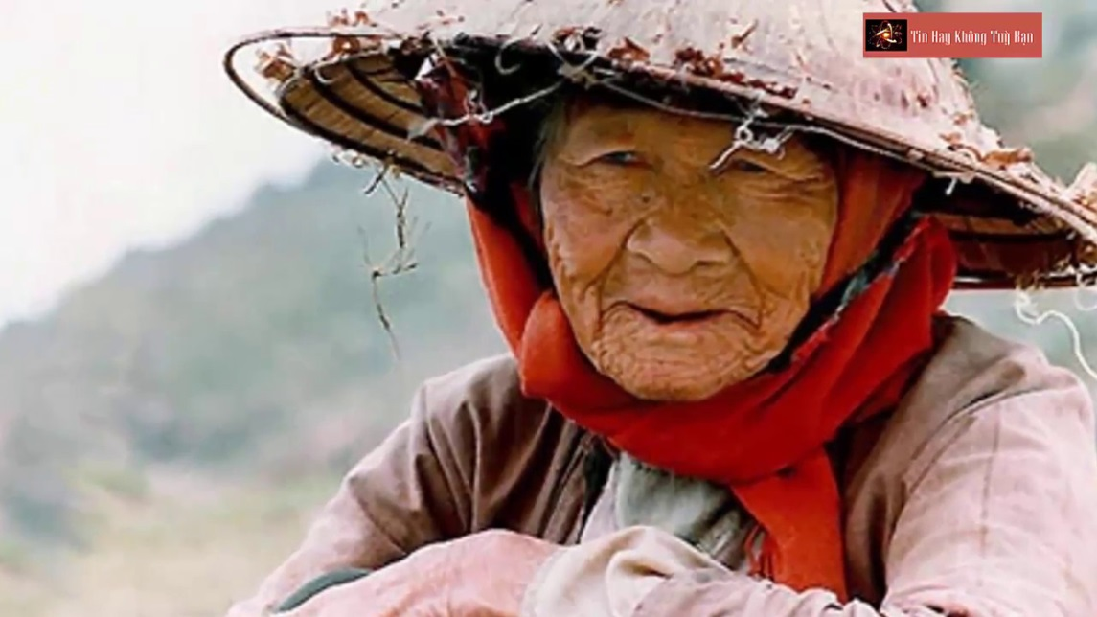
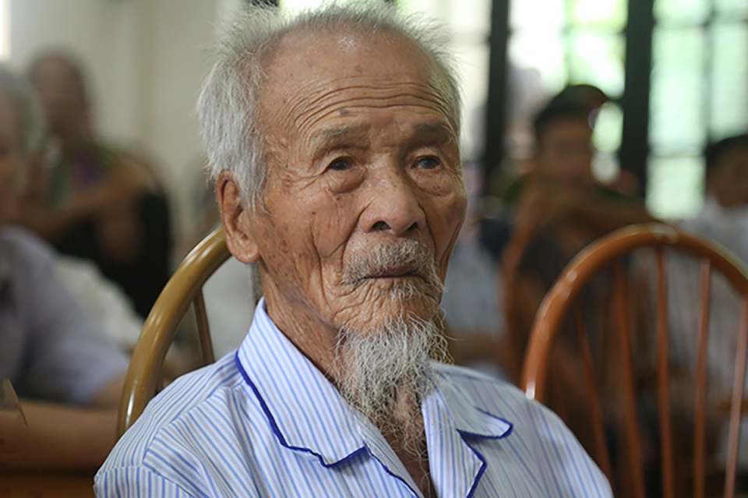
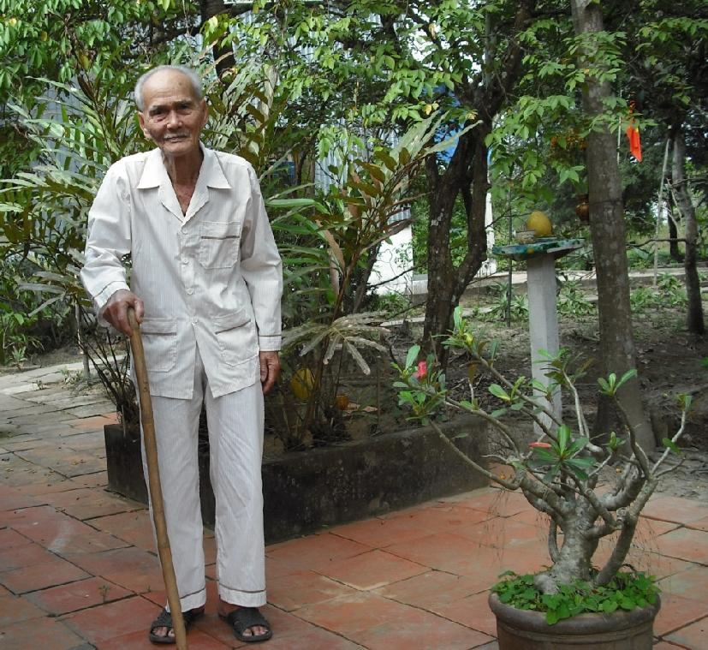
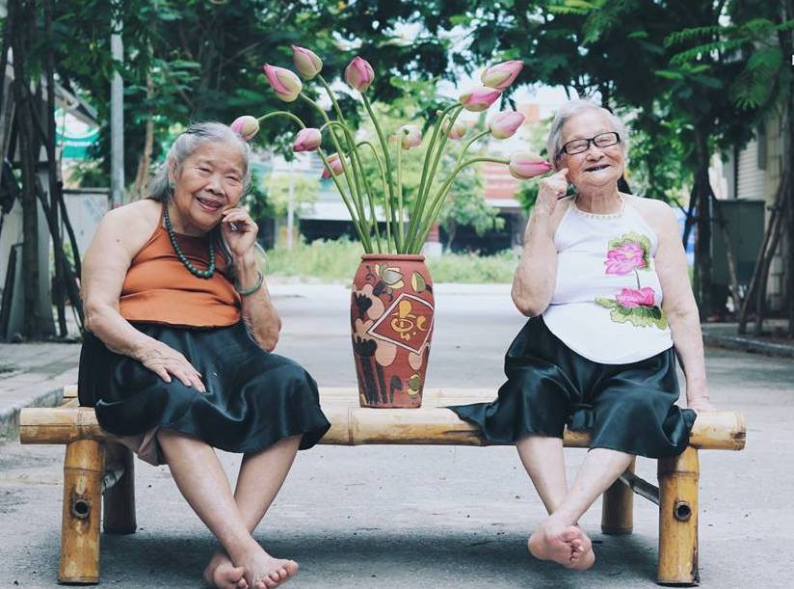
cụ già
gi
Notes:
GV lưu ý GD HS an toàn khi tham gia PTGT đường thuỷ

Slide 18
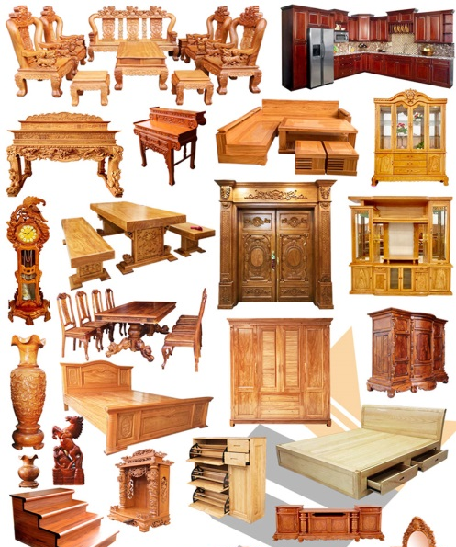
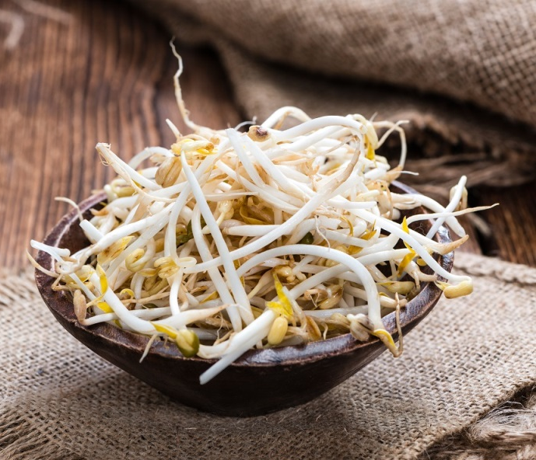





Slide 19
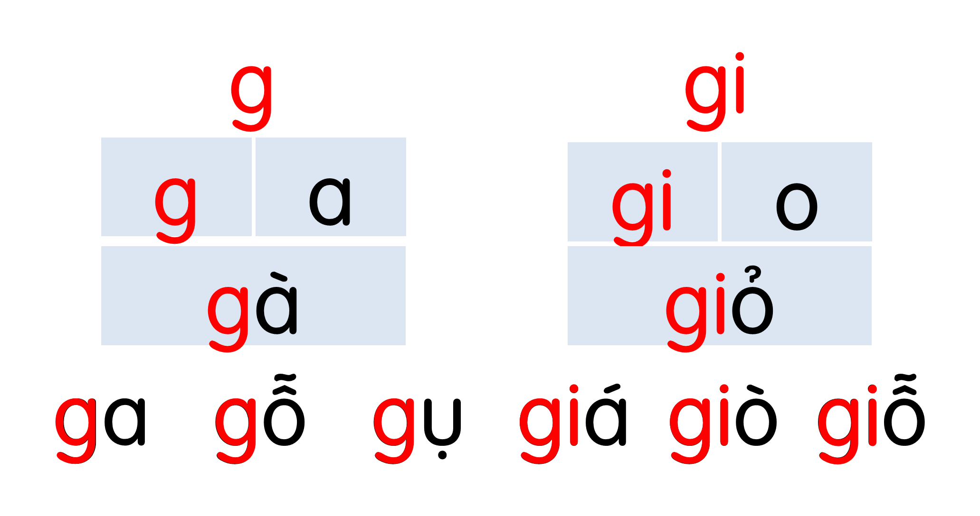

Slide 20
Tiết 2

Slide 21
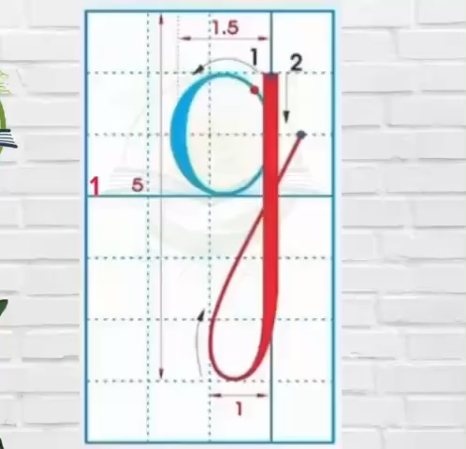

Viết
3

Slide 22
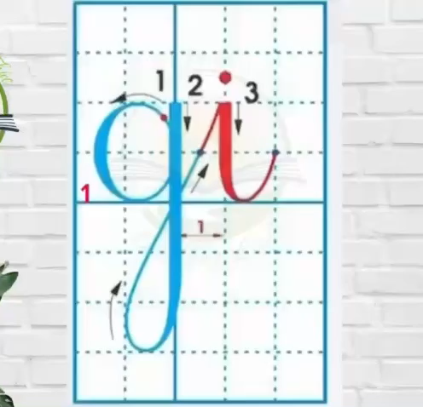

Slide 23
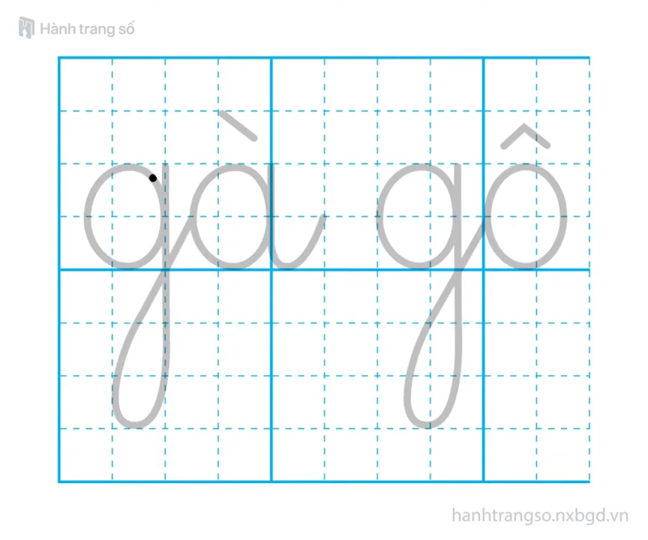

Slide 24
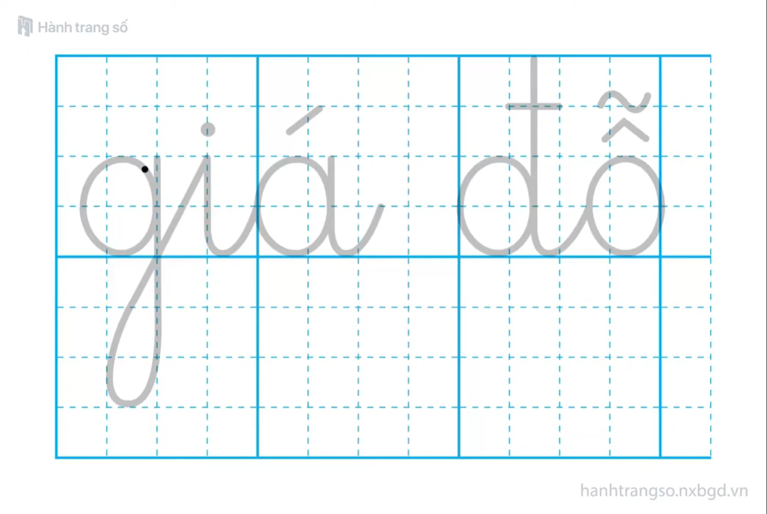

Slide 25
Viết vở
Ƒ
Ƒ
gi
gi

Slide 26
Viết vở
gà gô

Slide 27
Viết vở
giá đỗ

Slide 28
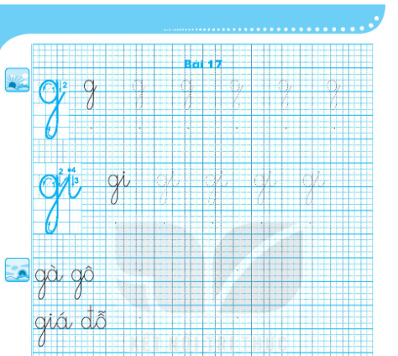


Slide 29
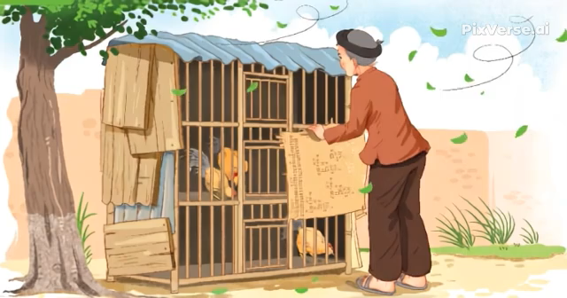

Slide 30
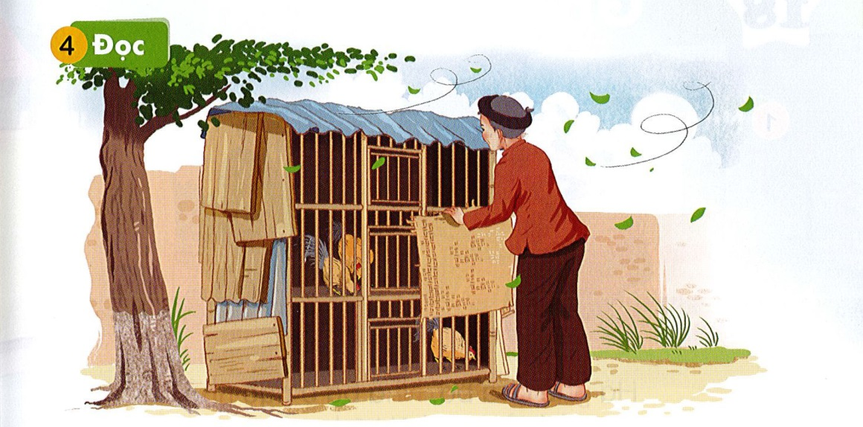
Đọc
4
Bà che gió cho ba chú gà.
gi
g

Slide 31


Slide 32
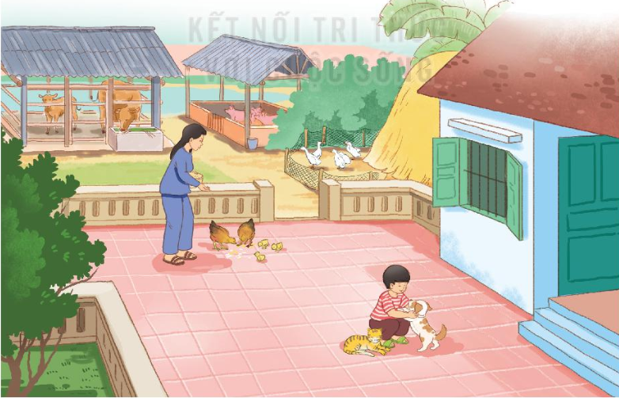
Nói
6
Vật nuôi
Nói về một con vật nuôi trong nhà mà em yêu thích,.

Slide 33





Slide 34


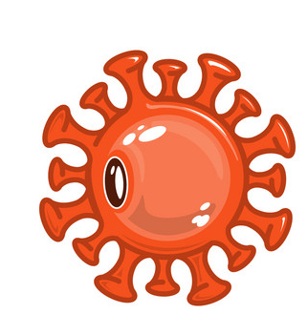



Slide 35









